Slide 1
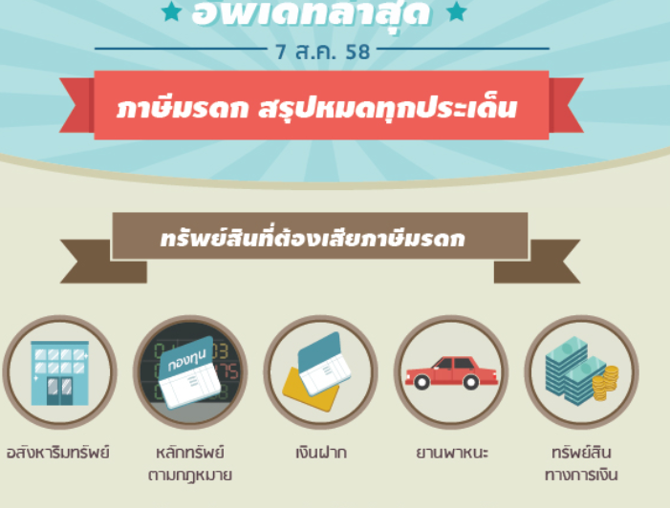
ภาษีมรดก และภาษีจากการให้

Slide 2
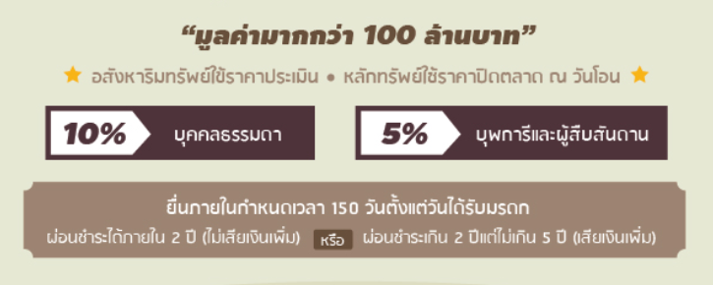

Slide 3
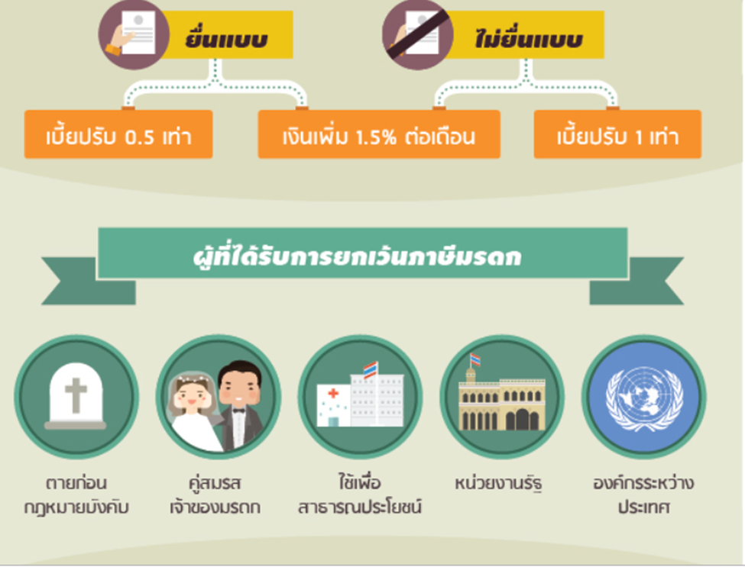

Slide 5
เมื่อวันที่ 5 สิงหาคม 2558 ที่ผ่านมาราชกิจจานุเบกษาได้ประกาศใช้ พระราชบัญญัติภาษีการรับมรดก พ.ศ. 2558 ซึ่งมีผลบังคับใช้ในอีก 180 วันถัดมาหลังจากประกาศใช้ (วันที่ 1 กุมภาพันธ์ 2559) ซึ่งหลักการจัดเก็บภาษีมรดกนั้น มีเหตุผลว่า ในปัจจุบันการส่งมอบทรัพย์สินต่างๆ หรือการโอนทรัพย์สินโดยทางมรดก นั้นไม่ต้องเสียภาษี ไม่ว่าจะมีจำนวนมากแค่ไหนก็ตาม ซึ่งก่อให้เกิดความไม่เป็นธรรมในสังคม ดังนั้นกฎหมายฉบับนี้จึงได้ประกาศใช้ออกมาเพื่อสร้างความเป็นธรรม และจะได้นำภาษีไปพัฒนาประเทศต่อไป

Slide 6
คำว่า "มรดก" นั้น หมายถึง ทรัพย์สินทุกชนิดของผู้ตาย รวมตลอดทั้งทรัพย์สินที่เป็น สิทธิ หน้าที่ และความรับผิดชอบต่างๆ ของผู้ตายด้วย ซึ่งประมวลกฎหมายแพ่งและพาณิชย์มาตรา 1599 ได้กำหนดไว้ว่า "มรดกย่อมตกทอดทายาทเมื่อเจ้ามรดกตาย"
ซึ่งคำว่า "ทายาท" นั้นยังแบ่งออกเป็น 2 กลุ่ม คือ
ทายาทตามพินัยกรรม และ ทายาทโดยธรรม
ทายาทโดยพินัยกรรมนั้น เราเข้าใจกันดีว่าคือทายาทที่เจ้าของมรดกจงใจทิ้งสิ่งเล็กๆที่เรียกว่าทรัพย์ไว้ให้ตามที่พินัยกรรมระบุ ส่วนทายาทโดยธรรมนั้นจะหมายถึง 6 ลำดับขั้นต่อจากเจ้าของมรดกนั่นคือ ผู้สืบสันดาน-บิดามารดา-พี่น้องร่วมบิดามารดาเดียวกัน-พี่น้องร่วมบิดาหรือร่วมมารดาเดียวกัน-ปูู่ยาตายาย-ลุงป้าน้าอา ซึ่งหลักการแบ่งมรดกของทายาทโดยธรรมนั้นจะเรียงตามลำดับของทายาทในแต่ละขั้น

Slide 7
โดยหลักการจัดเก็บภาษีมรดกนั้น ส่งผลให้เกิดการเปลี่ยนแปลงแก้ไขประมวลรัษฏากรตามมาครับ เนื่องจากการจัดเก็บภาษีนั้นมี 2 ส่วน คือ ภาษีจากการรับมรดก (จัดเก็บจากมรดกที่แต่ละบุคคลได้รับ) กับ ภาษีจากการรับให้ (การส่งมอบให้ก่อนที่จะเสียชีวิต) ซึ่งได้ออกเป็น พระราชบัญญัติแก้ไขเพิ่มเติมประมวลรัษฏากร (ฉบับที่ 40) พ.ศ. 2558 เพื่อยกเลิกมาตรา 42(10) และเพิ่มเติมข้อกฎหมายต่างๆให้ชัดเจนมากยิ่งขึ้นครับ
และภาษีมรดกนั้นจะไม่ใช้บังคับใน 2 กรณีก็คือ กรณี มรดกที่เจ้ามรดกเสียชีวิตก่อนวันที่ พ.ร.บ. ภาษีการรับมรดกประกาศใช้บังคับ นั่นก็คือวันที่ 1 กุมภาพันธ์ 2558 และ กรณีมรดกของคู่สมรสที่ได้รับจากเจ้าของมรดก
เมื่อเดือนสิงหาคม 2558 ผมได้สรุปใจความสำคัญเรื่องการเสียภาษีมรดกออกมาเป็น Infographic สั้นๆง่ายๆในสไตล์ Aommoney.com เพื่อที่เพื่อนๆพี่ๆน้องๆ จะได้เข้าใจกันมากขึ้นครับ โดยข้อมูลเพิ่มเติมนั้นสามารถอ่านได้ที่ สรุปพระราชบัญญัติภาษีการรับมรดก พ.ศ. 2558 และพระราชบัญญัติแก้ไขเพิ่มเติมประมวลรัษฏากร (ฉบับที่ 40) พ.ศ. 2558

Slide 8
ผู้มีหน้าที่เสียภาษีมรดก
สำหรับผู้มีหน้าที่เสียมรดกนั่นคือ ผู้รับมรดกนั่นเอง โดยต้องเป็นบุคคลดังต่อไปนี้
1. บุคคลที่มีสัญชาติไทย (บุคคลธรรมดา และ นิติบุคคล) 2. บุคคลธรรมดาที่ไม่มีสัญชาติไทย แต่มีถื่นที่อยู่ในประเทศไทย หรือ ได้รับทรัพย์สินที่อยู่ในประเทศไทย

Slide 9
ทรัพย์มรดกและมูลค่าที่ต้องนำมาเสียภาษีมรดก
สำหรับมูลค่ามรดกที่ต้องเสียภาษีนั้น จะใช้มูลค่าที่ได้รับจากเจ้าของมรดกแต่ละราย ซึ่งไม่ว่าจะได้รับมาในคราวเดียวกันหรือหลายคราวก็ตาม หากมีมูลค่ารวมกันเกินกว่า 100 ล้านบาท จะเสียภาษีจากส่วนที่เกิน 100 ล้านบาท
โดยคำว่า "มูลค่า" นั้น คือ มูลค่าของทรัพย์สินที่ได้รับหักหนี้สินที่ตกทอดมาจากการรับมรดกนั้น และยังต้องมีการพิจารณาทบทวนมูลค่ามรดกทุก 5 ปีอีกด้วย
ซึ่งการได้รับสิทธิยกเว้นภาษีมรดกอย่างง่ายๆ ก็คือ ต้องแสดงเจตนาเพื่อบริจาคหรือใช้ในกิจการศาสนา กิจการศึกษา หรือ กิจการสาธารณะประโยชน์ ให้แก่หน่วยงานของรัฐหรือนิติบุคคลที่มีวัตถุประสงค์นั้น หรือ บุคคลหรือองค์การต่างประเทศตามที่กฎหมายกำหนด

Slide 10
แต่สำหรับทรัพย์ 5 ประเภทที่ต้องเสียภาษีมรดก คือ อสังหาริมทรัพย์ หลักทรัพย์ เงินฝาก ยานพาหนะ และทรัพย์สินทางการเงินอื่นๆตามที่กฎหมายกำหนดนั้น จะมีหลักการพิจารณามูลค่าดังนี้ครับ
กรณี "อสังหาริมทรัพย์" จะใช้ราคาประเมินเพื่อเรียกเก็บค่าธรรมเนียมจดทะเบียนสิทธิและนิติกรรม หักด้วยภาระอื่นๆที่กำหนดโดยกฎกระทรวง
และกรณี "หลักทรัพย์ที่จดทะเบียนในตลาดหลักทรัพย์แห่งประเทศไทย" จะใช้ราคาในวันสิ้นสุดเวลาทำการ (ราคาปิด) ที่เกิดขึ้นในวันที่ได้รับมรดก
ส่วนกรณีอื่นๆ ที่ไม่อยู่ในข่ายของ 2 กรณีนี้ จะกำหนดโดยใช้หลักเกณฑ์ของกฎกระทรวง โดยใช้หลักทั่วไปไม่ได้มีลักษณะเป็นการเฉพาะเจาะจง ซึ่งปกติแล้วมักจะเป็นราคาตลาด

Slide 11
และสำหรับอัตราภาษีมรดกนั้น ถ้าหากเป็นบุพการีหรือผู้สืบสันดานก็จะเสียในอัตรา 5% จากส่วนที่เกิน 100 ล้าน แต่ถ้าหากไม่ใช่แล้วก็เสียในอัตรา 10% จากส่วนที่เกิน 100 ล้านเช่นเดียวกัน

Slide 12
วิธีการเสียภาษีมรดก
วิธีการเสียมรดกนั้น จะต้องยื่นแบบแสดงรายการภายใน 150 วันนับตั้งแต่วันที่ได้รับมรดก โดยเสียภาษีพร้อมยื่นแบบแสดงรายการ ณ สำนักงานสรรพากรพื้นที่สาขา โดยเจ้าหน้าที่จะส่งให้เจ้าพนักงานประเมินทำการตรวจสอบและประเมินภาษีภายใน 1 ปี หากมีการเสียเพิ่ม ต้องเสียภายใน 30 วันนับจากวันที่ได้รับใบแจ้ง
นอกจากนั้นยังสามารถขอผ่อนได้ 2-5 ปี (เกิน 2 ปี อาจจะเสียเงินเพิ่ม) และสามารถอุทธรณ์การประเมินของเจ้าพนักงานประเมินได้ภายใน 30 วัน (ฟ้องศาลได้ภายใน 180 วัน) รวมถึงยังสามารถขอคืนภาษีที่เสียเกินไปได้ภายใน 5 ปีอีกด้วย
และถ้าหากเราหลีกเลี่ยงไม่ยื่นแบบแสดงรายการภาษีภายใน 150 วันนับแต่วันที่รับมรดกจะมีโทษปรับไม่เกิน 500,000 บาท และสามารถถูกประเมินได้ภายใน 10 ปี รวมถึงยังต้องเสียเบี้ยปรับ 1 เท่าและเงินเพิ่มในอัตราร้อยละ 1.5 ต่อเดือนอีกด้วยครับ อย่างไรก็ตามถ้าหากยื่นแบบไว้ไม่ครบถ้วน เบี้ยประจำเสียเพียง 0.5 เท่าของเงินภาษีที่ต้องเสียเพิ่มเท่านั้น

